Slide 1
CH4
複迴歸分析導讀
4.1 複迴歸分析是否因果
4.2 複迴歸式與複迴歸模式
4.3 求複迴歸式
4.4 複迴歸式能否適切表示因果關係
4.5 偏迴歸係數的意義
4.6 複迴歸分析的檢定
4.7 複迴歸分析的估計

Slide 2
CH4
複迴歸分析導讀
4.8 複迴歸分析並不一定經常順利
4.9 多重共線性的問題點
4.10 虛擬變數的利用
4.11 迴歸分析的其他話題
4.12 複迴歸分析的實踐(輸入法)
4.13 逐步迴歸法

Slide 3
4.1 複迴歸分析是否為因果
以下以陶器舉例複迴歸分析
陶器原先是類似陶磁器或玻璃，將粘土與長石、桂石燒結而成。隨著高溫燒窯的發達，具有高融點的無機物質之燒結體似乎受到了矚目。
為了對此陶器燒結體提供更理想的性質，一面以高溫加壓，另一面進行壓縮變形，陶器材料內部的微結晶中，某特定結晶面或結晶軸發生朝向一定方向的配向現象。

Slide 4
4.1 複迴歸分析是否為因果
以下以陶器舉例複迴歸分析
此結晶軸排列方法稱為配向度。配向度大，表示結晶軸狀態保持一致的方向，而配向度小，代表結晶軸呈現無秩序的狀態。

Slide 5
4.1 複迴歸分析是否為因果
表4-1的數據是針對10個樣本製作陶磁時所須具備的各種條件與當時測量配向度的結果。因此 ，即可求得要瞭解對陶瓷配向度的影響，以及須調查的溫度與壓力。

Slide 6
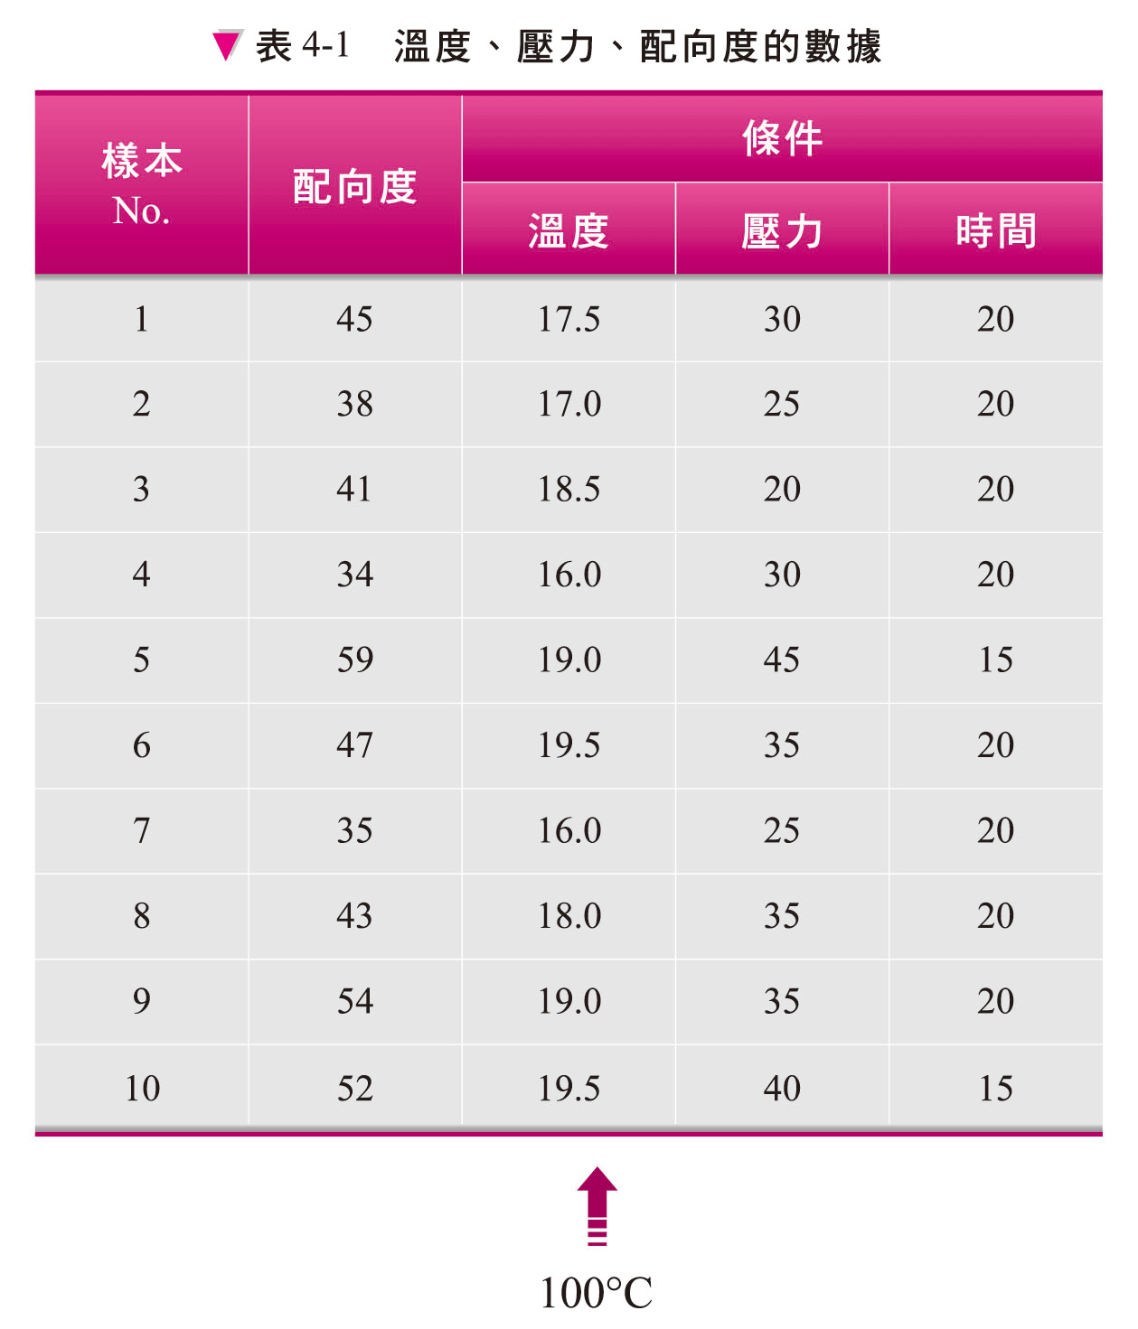
4.1 複迴歸分析是否為因果

Slide 7
4.2.1 複迴歸式
複迴歸式：
(4.3)
$b_{1}$、$b_{2}稱$為偏迴歸係數，$b_{0}$為常數項。

Slide 8
4.2.1 複迴歸式
複迴歸模式：
(4.4)
$ε$是誤差。

Slide 9
4.2.2 複迴歸式與其圖形
複迴歸式之中，如(4.5)式要區分實測值y與預測值Y。
(4.5)

Slide 10
4.2.3 複迴歸模式
n個數據的複迴歸模式如(4.6)式。

Slide 11
4.2.3 複迴歸模式
對於誤差$ε_{1},ε_{2}…,ε_{N}$而言，有以下的假設︰
$ε_{i}$的平均E($ε_{i}$)=0。
$ε_{i}$的變異數Var($ε_{i}$)=$σ_{}^{2}$。
$ε_{i}$與$ε_{j}$與相互獨立。
$ε_{i}$服從常態分配。

Slide 12
4.3.1 複迴歸式的求法(1)
複迴歸分析，是從求出如(4.7)式的複迴歸式開始的。
(4.7)

Slide 13
4.3.1 複迴歸式的求法(1)
求複迴歸式時，要注意如(4.8)式各數據的殘差。
殘差=實測值-預測值 (4.8)
註:殘差即為偏差！

Slide 14
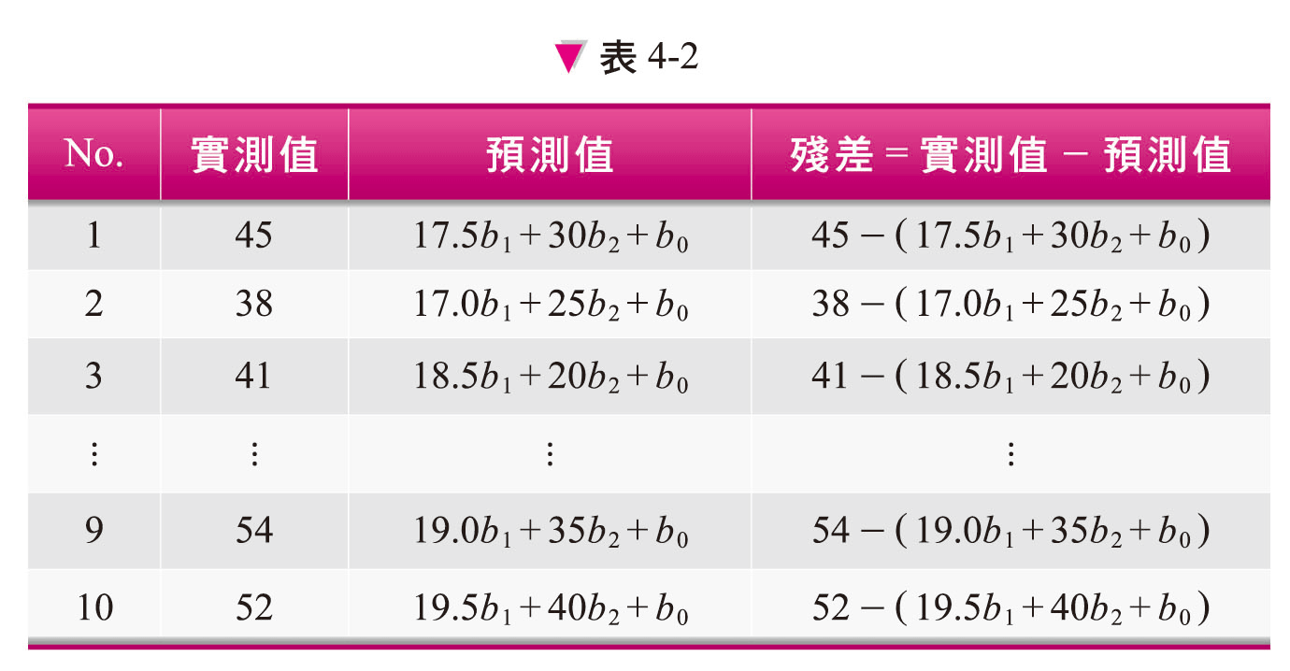
4.3.1 複迴歸式的求法(1)

Slide 15
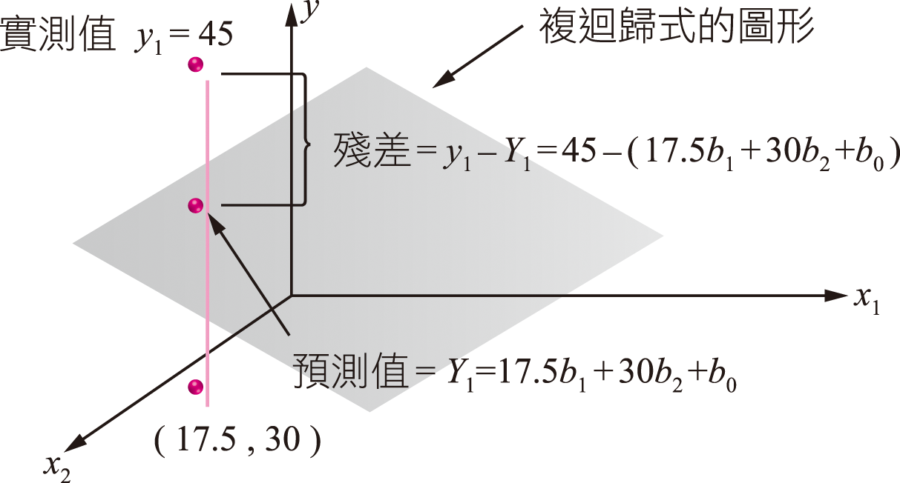
4.3.1 複迴歸式的求法(1)
因此，設法求出使這些的殘差成為最少的偏迴歸係數$b_{1}，b_{2}$吧！
殘差=實測值-預測值

Slide 16
4.3.1 複迴歸式的求法(1)
由於數值正負皆有，而且不易處理，因此就要使用最小平方法。殘差(residual)的平方和設為Q($b_{1}，b_{2}$，$b_{0})$，即：

Slide 17
4.3.1 複迴歸式的求法(1)
其次，分別計算，，的部分，求出使Q($b_{1}，b_{2}$，$b_{0})$成為最小的$b_{1}，b_{2}$，$b_{0}$。

Slide 18
4.3.2 複迴歸式的求法(2)
除前述方法外，另有更簡單的複迴歸式之求法，即比較兩個變異數-共變異數矩陣。所謂變異數共變異數矩陣，是將從屬變數y配置成縱向，獨立變數$x_{1}$，$x_{2}$配置成橫向所形成的如(4.9)式矩陣。

Slide 19
4.3.2 複迴歸式的求法(2)
(4.9)

Slide 20
4.3.2 複迴歸式的求法(2)
變異數以Var、共變異數以Cov表示時，變異數共變異數矩陣，就可以如(4.10)式以記號表示。
(4.10)

Slide 21
4.3.2 複迴歸式的求法(2)
表4-1之數據的變異數共變異數矩陣(variance-covariance matrix)，即為如下列矩陣表示︰

Slide 22
4.3.2 複迴歸式的求法(2)
試著將(4.11)式以複迴歸式$Y$與獨立變數$x_{1}$，$x_{2}$建立變異數共變異數矩陣。
(4.11)

Slide 23
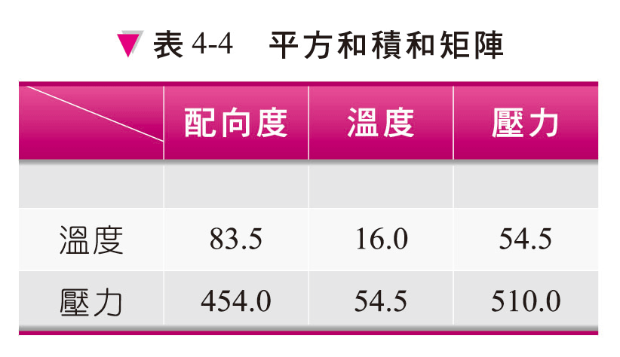
4.3.2 複迴歸式的求法(2)
利用最小平方法所得出的聯立一次式方程式：

Slide 24
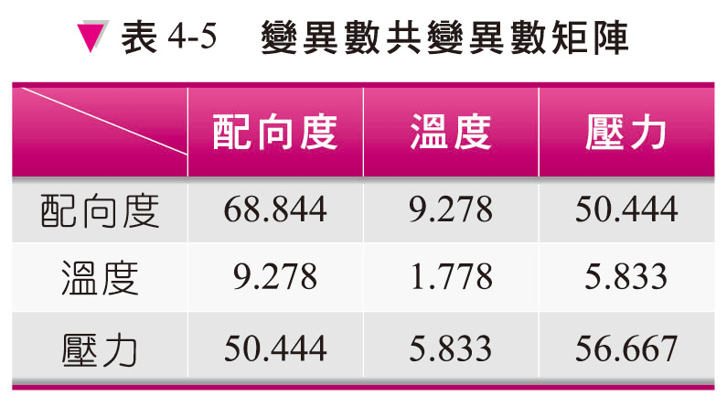
4.3.2 複迴歸式的求法(2)
利用變異數共變異數矩陣所得出的聯立一次式方程式：

Slide 25
4.4.1 判定係數$R_{}^{2}$
所謂平方和，是數據與平均之差的平方和，意指「數據的變動」。換言之，可以想成「平方和=資訊量」，亦即在實測值的資訊量之中，複迴歸式具有的資訊量是531.72，所以下列式子可思考成是複迴歸式的適配性之好壞。

Slide 26
4.4.1 判定係數$R_{}^{2}$
註:實測值的資訊量是全部的資訊量！

Slide 27
4.4.1 判定係數$R_{}^{2}$
因此，將此比值稱為判定係數(coefficient of determination)，當作複迴歸式的適配性之好壞的尺度。
(4.15)
所以，$R_{}^{2}$愈接近1，其所求出的複迴歸式的適配性愈佳。

Slide 28
4.4.2 調整自由度的判定係數$\hat{R^{2}}$
判定係數是表示複迴歸式適配性好壞的方便統計量，但困擾的是其具有「增加獨立變數的數目時，判定係數也會增加」的性質，如以表4-1的數據，求出複迴歸式。

Slide 29
4.4.2 調整自由度的判定係數$\hat{R^{2}}$
此時，複迴歸式如下列式子表示：
Y =3.402×溫度+0.453×壓力-0.423×時間-24.897
判定係數$R_{}^{2}$變成：
$R_{}^{2}$=0.863>0.858

Slide 30
4.4.2 調整自由度的判定係數$\hat{R^{2}}$
但觀察表4-1的數據似可明白 ，時間是與配向度不太有相關的變數。
換言之，對從屬變數增加不太有影響的獨立變數，判定係數也呈現單調性地增加，且更接近於1。因此，所思考出的是調整自由度的判定係數$\hat{R^{2}}$(調整自由度的決定係數)。

Slide 31
4.4.2 調整自由度的判定係數$\hat{R^{2}}$
調整自由度判定係數$\hat{R^{2}}$的定義，即為如(4.16)式表示。
(4.16)

Slide 32
4.4.2 調整自由度的判定係數$\hat{R^{2}}$
其中，
(4.17)

Slide 33
4.4.2 調整自由度的判定係數$\hat{R^{2}}$
因此，獨立變數若為溫度與壓力時，

Slide 34
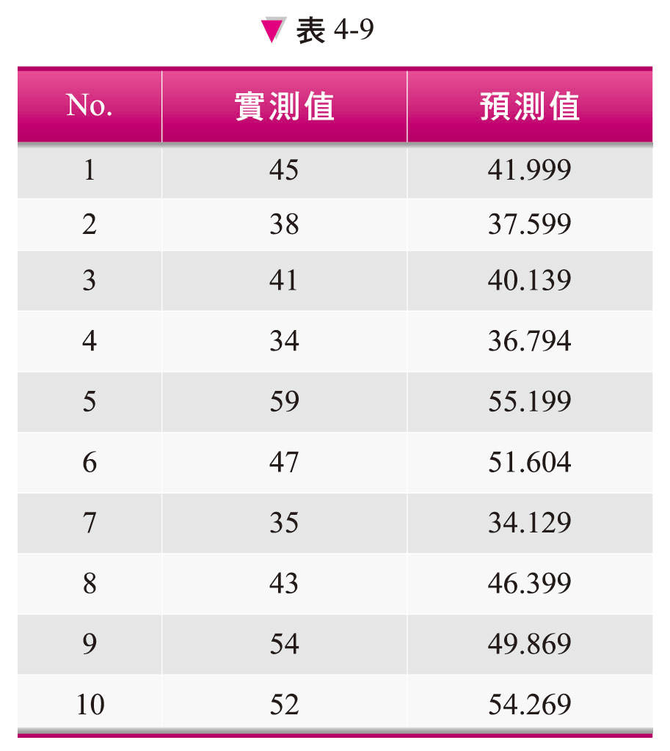
4.4.3 複相關係數
如觀察表4-9時，觀察出適配性好壞的另一個尺度。則是實測值與預測值的相關係數。

Slide 35
4.4.3 複相關係數
試算實測值與預測值的相關係數，得知實測值與預測值的相關係數=0.926，此相關係數稱為複相關係數。複相關係數接近1時 ，雖然可認為所求出的重迴歸式的適配性佳，但事實上將複相關係數平方後顯示：
$${複相關係數}^{2}={0.926}^{2}=0.858=判定係數$$

Slide 36
4.4.4 AIC
AIC是Akaike's Information Criterion 的簡稱，顯示複迴歸模式的適配性好壞的統計量。AIC的定義、複迴歸模式時如(4.18)式所示：
(4.18)

Slide 37
4.4.4 AIC
其中，
(4.19)
註：AIC 的定義式有幾個！

Slide 38
4.4.4 AIC
表4-7的情形，依定義式(4.18)式求出：
AIC的用法是「smaller is better」，即指「AIC之值愈小的模式是愈好的模式」因此比較幾個模式時，AIC 即發揮威力。

Slide 39
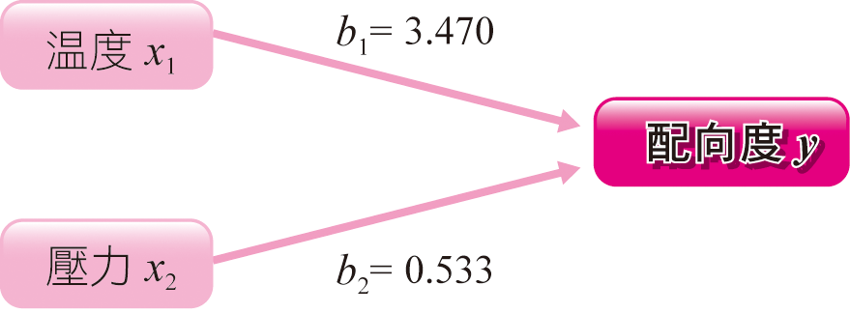
4.5 偏迴歸係數的意義
試就偏迴歸係數$b_{1}$，$b_{2}$觀察如下：

Slide 40
4.5 偏迴歸係數的意義
偏迴歸係數$b_{1}、b_{2}$是$x_{1}、x_{2}$的係數，所以表示「獨立變數$x_{1}、x_{2}$對從屬變數y造成影響的大小」。

Slide 41
4.6.1 複迴歸的變異數分析表
檢定的步驟1：建立以下的假設$H_{0}$
假設$H_{0}$：所求的複迴歸無助於預測，則此假設$H_{0}$在複迴歸模式中即為：
假設$H_{0}$：$β_{1}$=$β_{2}$=0，當母偏迴歸係數$β_{1}$，$β_{2}$如均為0時，就無法預測！

Slide 42
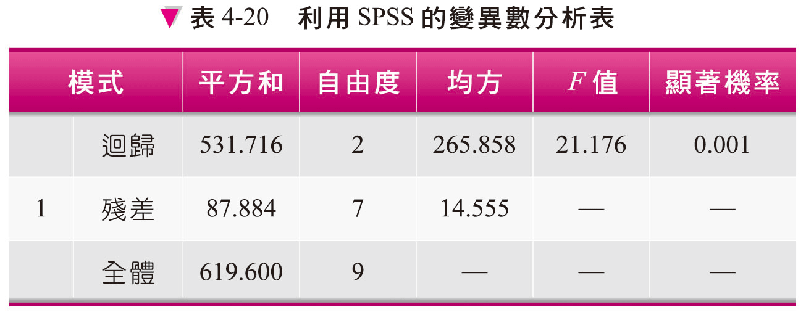
4.6.1 複迴歸的變異數分析表
檢定的步驟2：計算檢定統計量

Slide 43
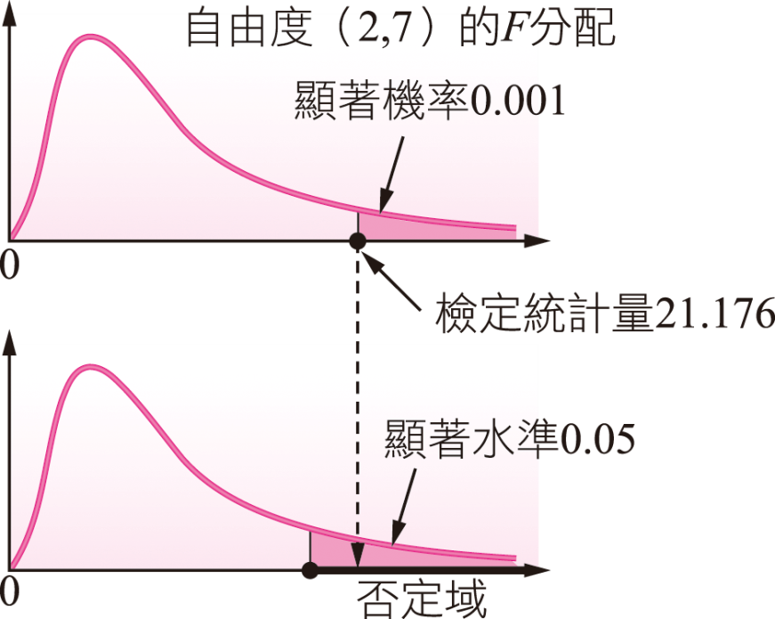
4.6.1 複迴歸的變異數分析表
此檢定統計量$F$值與顯著機率之關係即為如圖4-11表示︰
註：檢定統計量落入否定域與顯著機率$≤$顯著水準是相同的。

Slide 44
4.6.1 複迴歸的變異數分析表
檢定的步驟3
顯著機率0.001$≤$顯著水準0.05，因此檢定統計量$F$值落入否定域中假設$H_{0}$被否定，可認為「所求出的複迴歸有助於預測」。

Slide 45
4.7 複迴歸分析的估計
複迴歸分析中出現的主要估計即為預測值$Y$的區間估計。

Slide 46
4.7 複迴歸分析的估計
預測值的區間估計之公式──個別時
獨立變數($X_{1},X_{2},…X_{p}$)為某值($X_{10},X_{20},…X_{p0}$)時，預測值的100(1-$α$)%信賴區間是：

Slide 47
4.7 複迴歸分析的估計

Slide 48
4.8 複迴歸分析並不一定經常順利
事例1 H先生的分析
學過複迴歸分析的大學生H先生，想在畢業論文中應用此手法。
由於將來希望在汽車相關企業中就職，因此將焦點集中在過去15年間的汽車銷售上，經過一番努力後，收集了如表4-23的數據。

Slide 49
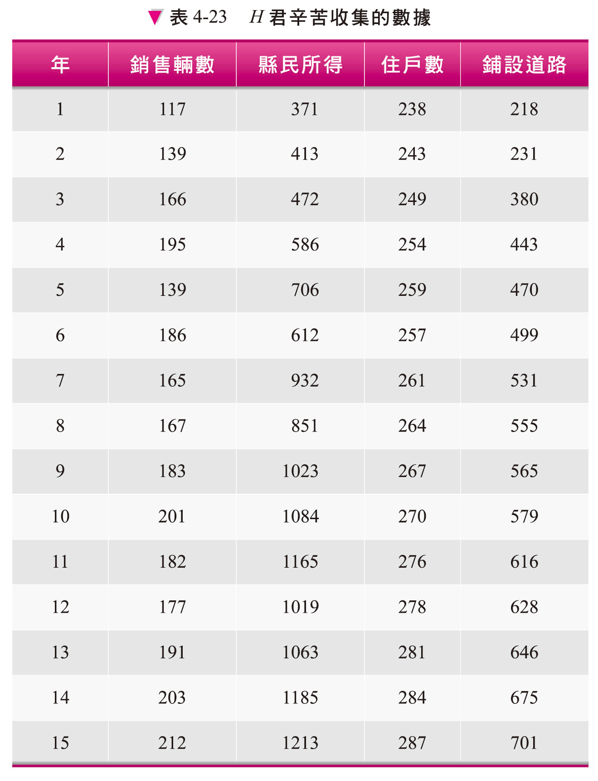

Slide 50
4.8 複迴歸分析並不一定經常順利
以H先生而言，對汽車銷售有關的變數，選出「縣民所得」、「住戶數」、「鋪設道路」等三個變數。借用H先生所說的話： 「所得若成長，生活當可富裕，也許就會買車，住戶數如果增加 ，車子也會增加吧!而且，道路如果整頓好的話，購買慾也會出現……」

Slide 51
4.8 複迴歸分析並不一定經常順利
H先生決定將年間汽車銷售量數取成從屬變數y，縣民所取得成獨力變數$x_{1}$，住戶數取成$x_{2}$，鋪設道路全長取成$x_{3}$，使用SPSS進行複迴歸分析。

Slide 52
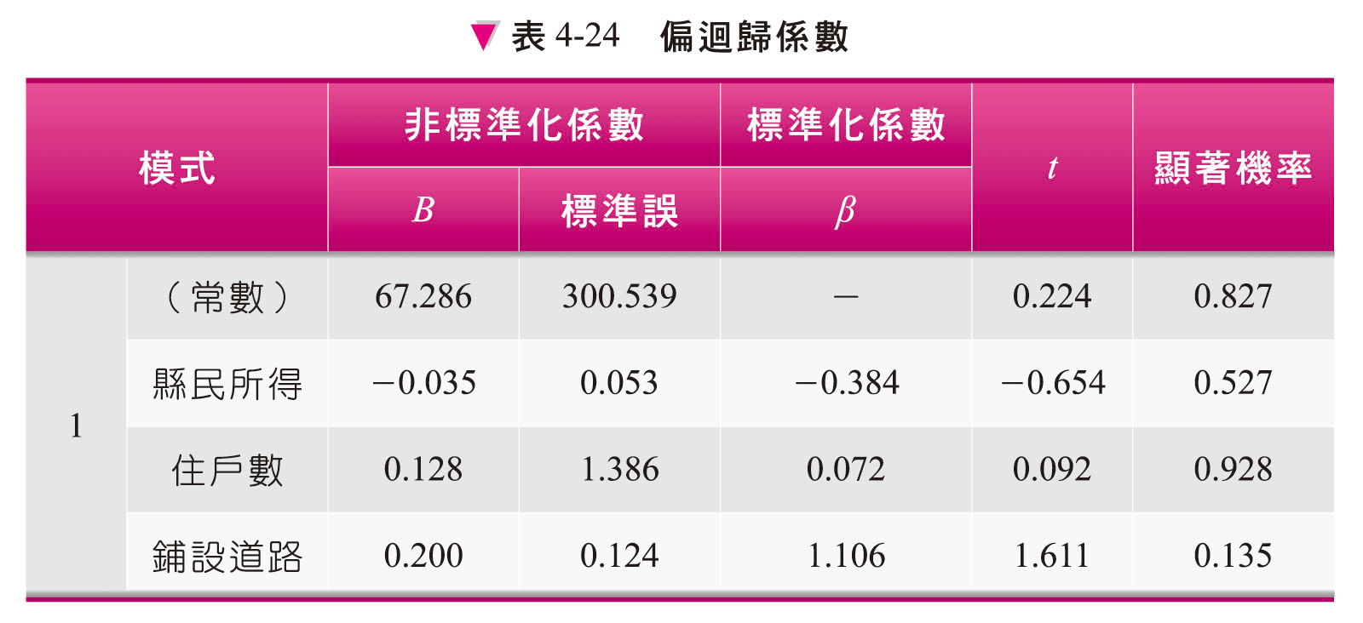
4.8 複迴歸分析並不一定經常順利
H君將表4-23的數據輸入，執行複迴歸分析後，畫面中出現如表4-24所示：

Slide 53
4.8 複迴歸分析並不一定經常順利
複迴歸式成為：
$Y=$-0.035$×$縣民所得+0.128$×$住戶數$+$0.200$×$鋪設道路$+$67.286

Slide 54
4.8 複迴歸分析並不一定經常順利
由數據得知，縣民所得的係數為-0.035的負值，先生也試著觀察標準偏迴歸係數，但仍是-0.384的負值，即縣民所得增加時，銷售輛數及減少，覺得有些矛盾。
因此認為此複迴歸式必然是不適配的數據，於是觀察判定係數時 ，發現判定係數是0.6776。

Slide 55
4.8 複迴歸分析並不一定經常順利

Slide 56
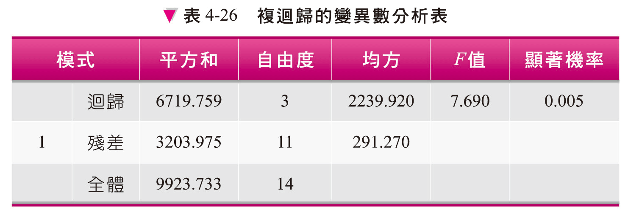
4.8 複迴歸分析並不一定經常順利
雖然不見得此為不佳之數值 ，但懷疑此複迴歸式仍無助於預測的H先生，決定再觀察複迴歸的變異數分析表，如表4-26所示：

Slide 57
4.8 複迴歸分析並不一定經常順利
因此，$H$先生件建立如(4.23)式假設並進行檢定。
假設$H_{0}$：所求的複迴歸式無助於預測
(4.23)

Slide 58
4.8 複迴歸分析並不一定經常順利
由(4.23)式及表4-26結果顯示 ，檢定統計量F值是7.690，顯著機率是0.005，此假設被否定，因此所求出的複迴歸式並無助於預測，當進行複迴歸分析時，想期待出現某些有趣結果的$H$先生，於此迷糊地終止了。

Slide 59
4.8 複迴歸分析並不一定經常順利
事例2 S教授的重新分析
由事例1可知，縱使進行了複迴歸分析，仍不一定能經常順利進行，在$H$先生的想法中是否有一些失誤？
指導教授$S$先生，利用SPSS調查相關矩陣。

Slide 60
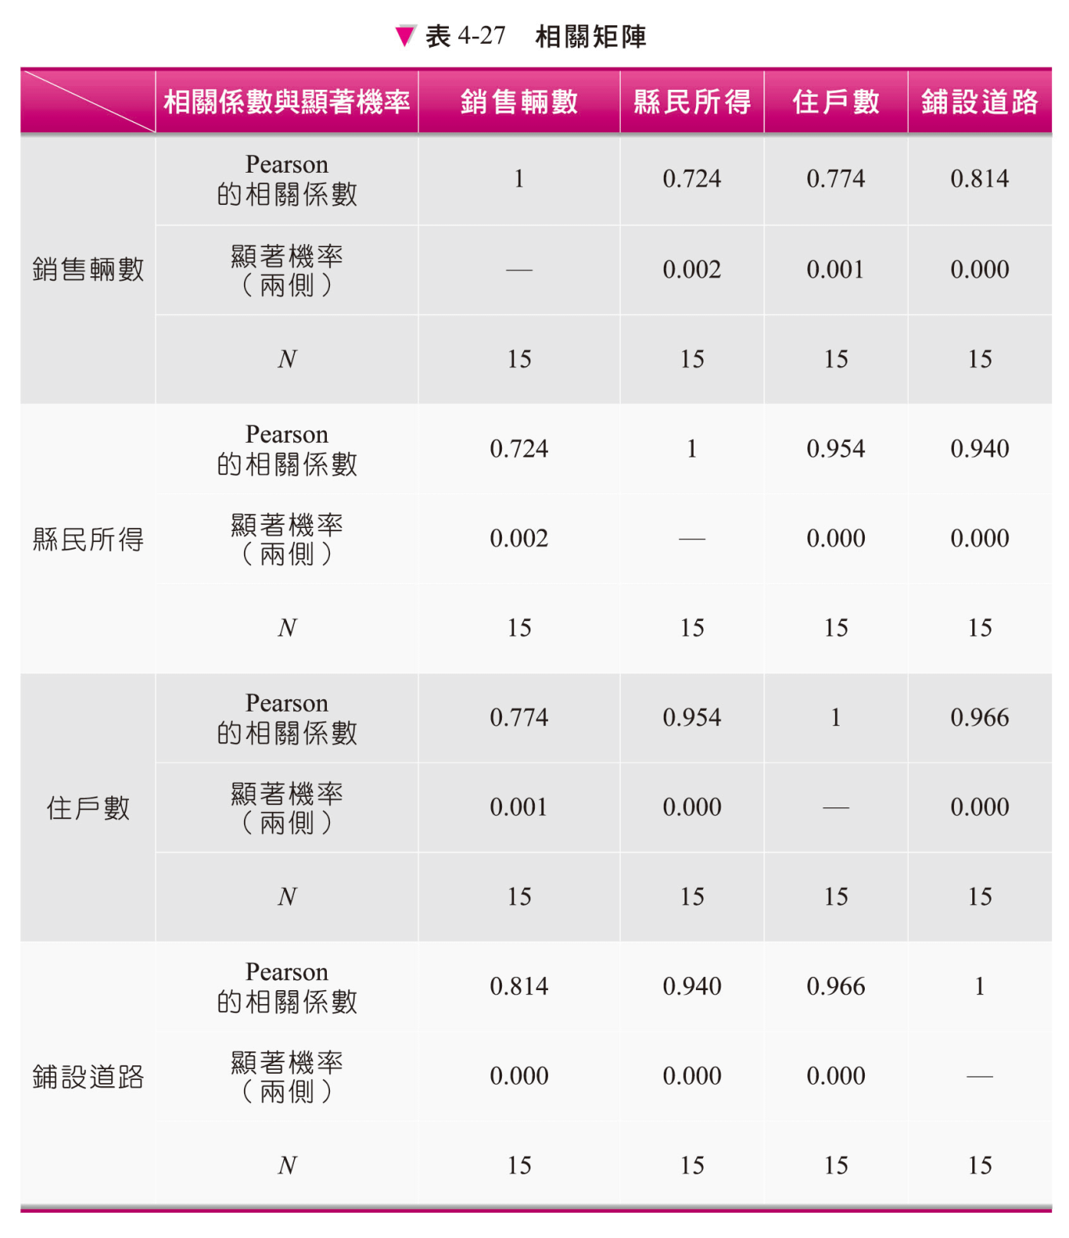

Slide 61
4.8 複迴歸分析並不一定經常順利
觀察表4-27時，三個獨立變數間的相關係數均接近1。選擇獨立變數的基準之一雖然有「獨立變數間的相關性要低」，但H先生似乎全然忽略此點。

Slide 62
4.8 複迴歸分析並不一定經常順利
當出線相互間有甚高相關的獨立變數時，有時會發生多重共線性的問題。因此$\text{，}S$教授決定將表4-23的數據略為改變再來觀察，試著計算各變數於去年度的成長率如表4-28所示：

Slide 63
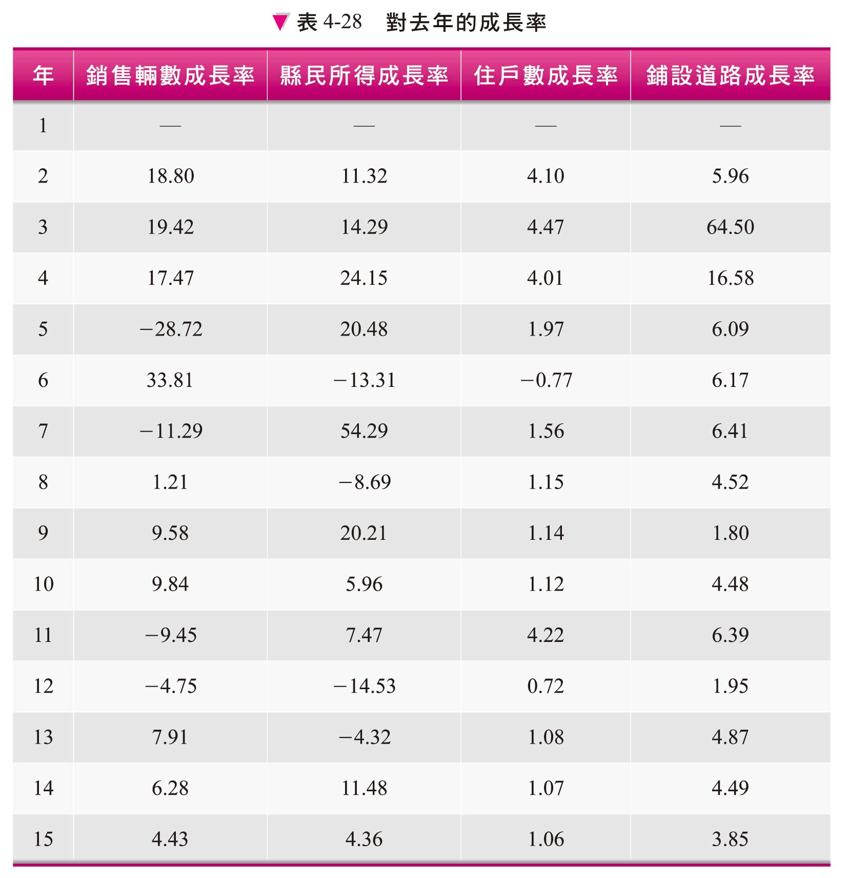

Slide 64
4.8 複迴歸分析並不一定經常順利
使用表4-28的數據，$S$教授進行了以下的複迴歸分析。
從屬變數：汽車銷售輛數的成長率。
獨立變數：縣民所得成長率、住戶數成長率與鋪設道路的成長率。

Slide 65
4.8 複迴歸分析並不一定經常順利
利用SPSS的輸出結果如下表所示：

Slide 66
4.8 複迴歸分析並不一定經常順利

Slide 67
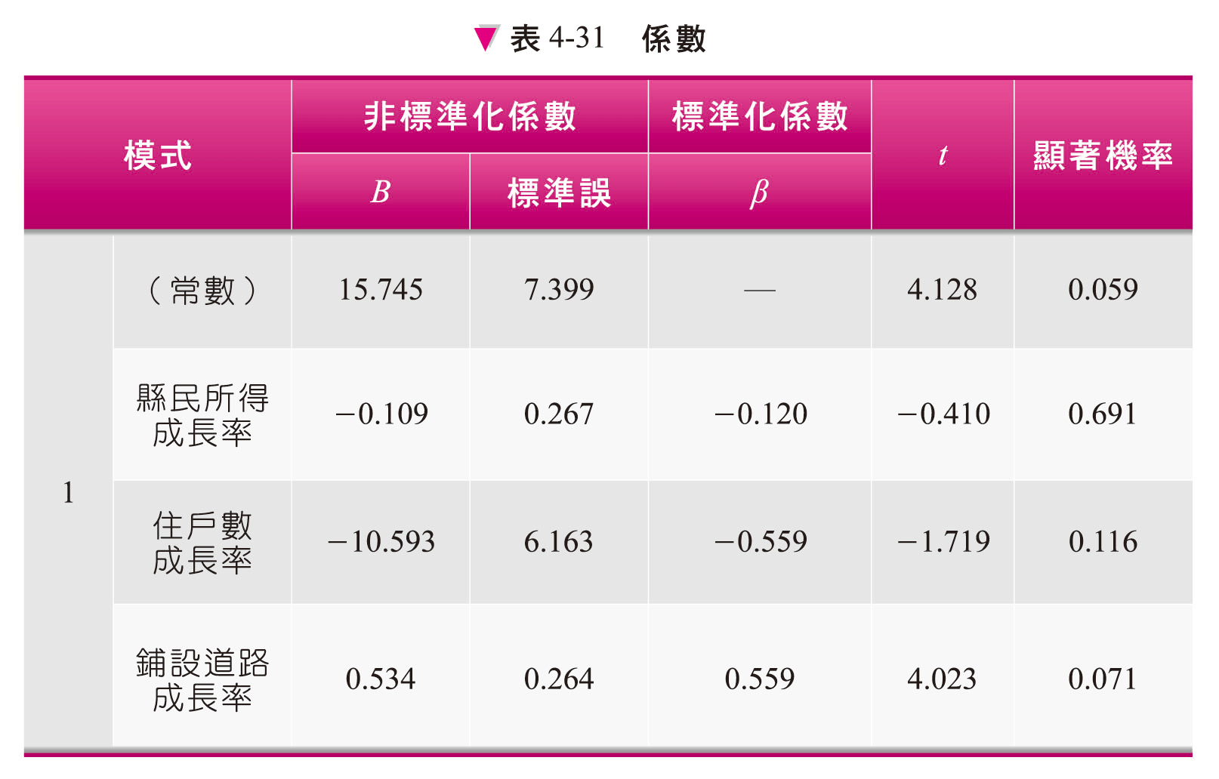
4.8 複迴歸分析並不一定經常順利

Slide 68
4.8 複迴歸分析並不一定經常順利
觀察此輸出結果，縣民所得的成長率之偏迴歸係數也好，住戶數成長率的偏迴歸係數也可，二者均為負值。而且判定係數$R_{2}$是0.406，變異數分析表的顯著機率是0.142，分析的結果比H先生的情形更差，如此一來，指導教授的面子是否掛不住呢?

Slide 69
4.8 複迴歸分析並不一定經常順利
使用「絕招」試一試！
因此， $S$教授試著求出汽車銷售輛數的成長率與縣民所得的成長率之「交叉相關係數」。
註：處理時間數列數據時，交叉相關可發
揮威力！

Slide 70
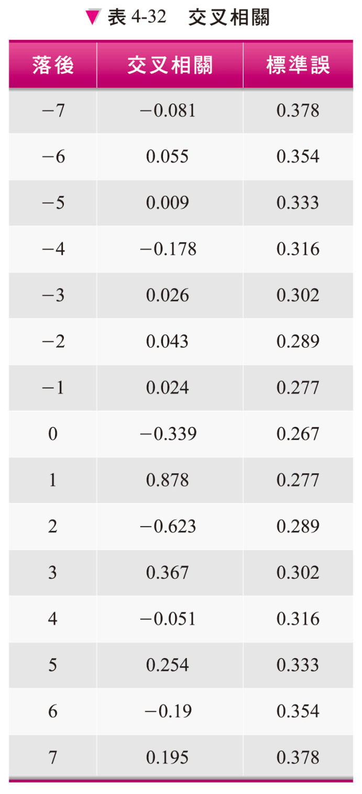
使用SPSS求出交叉相關係數 ，得表4-32。

Slide 71
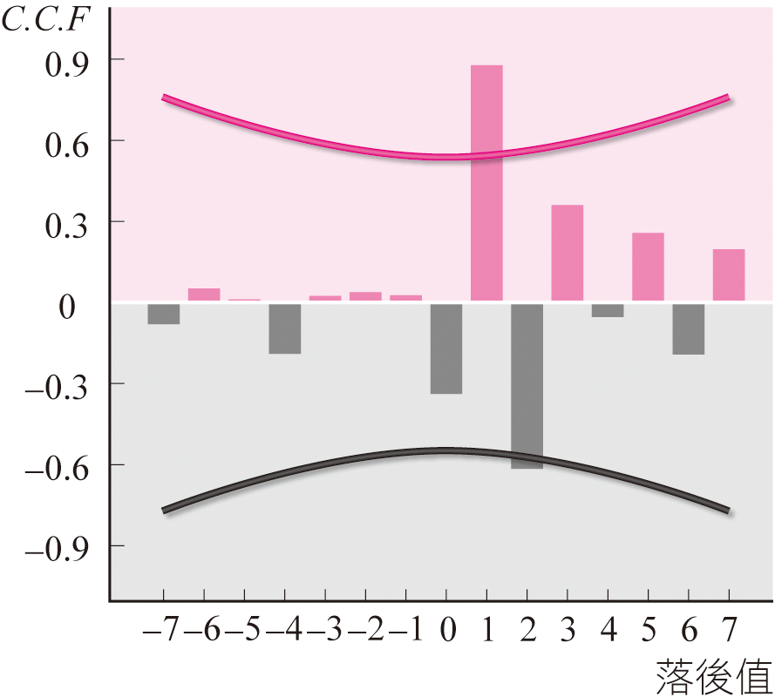
4.8 複迴歸分析並不一定經常順利

Slide 72
4.8 複迴歸分析並不一定經常順利
落後0的地方之交叉相關係數是-0.339，相對的，落後1的地方之交叉相關係數是0.878，換言之，進行複迴歸分析時，將汽車銷售輛數的成長率挪後一期似乎比較好。

Slide 73
4.8 複迴歸分析並不一定經常順利
因此，將表4-24的數據如表4-33修正，再次使用SPSS進行附迴歸分析時，得出如表4-33與表4-34的輸出。

Slide 74
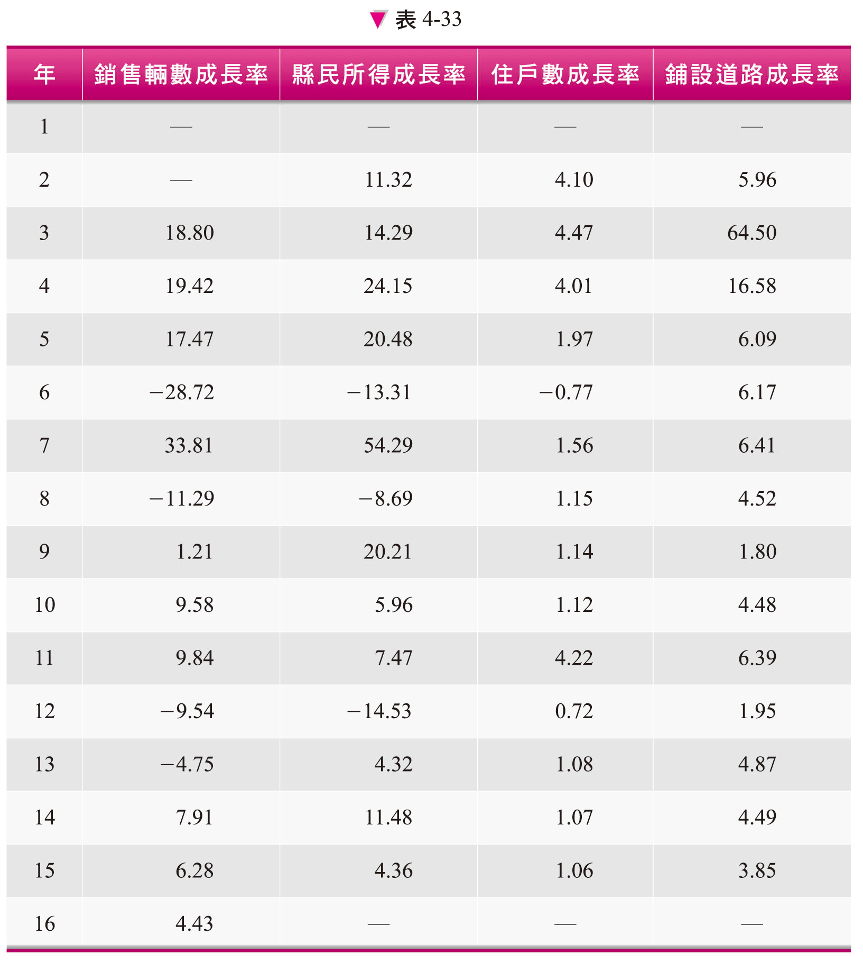

Slide 75
4.8 複迴歸分析並不一定經常順利
(a)預測值(常數)、鋪設道路成長率 、縣民所得成長率與住戶數成長率。
(b)從屬變數：銷售輛數成長率。

Slide 76
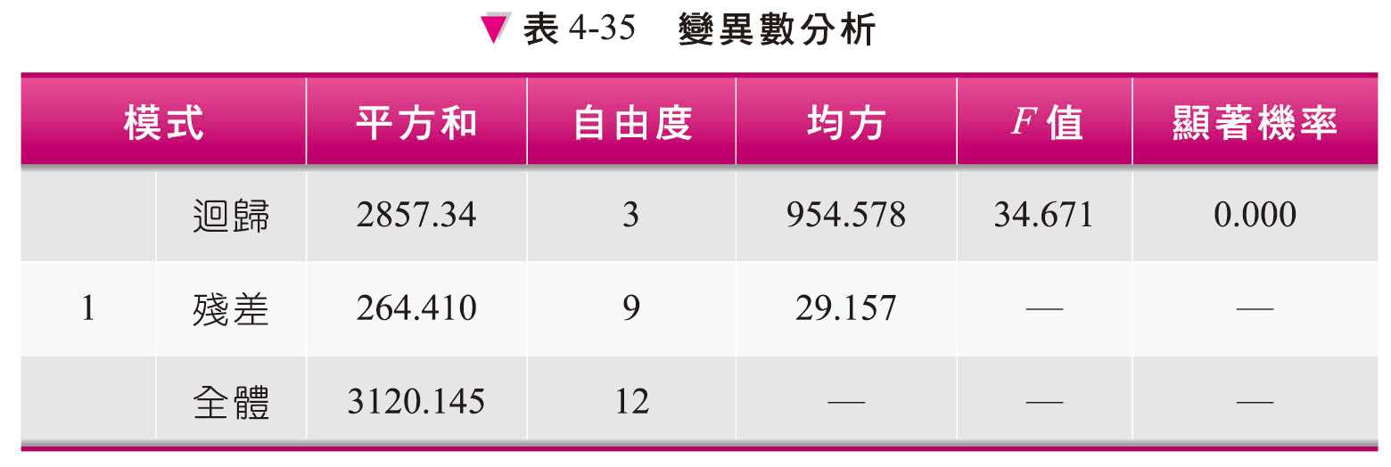
4.8 複迴歸分析並不一定經常順利

Slide 77
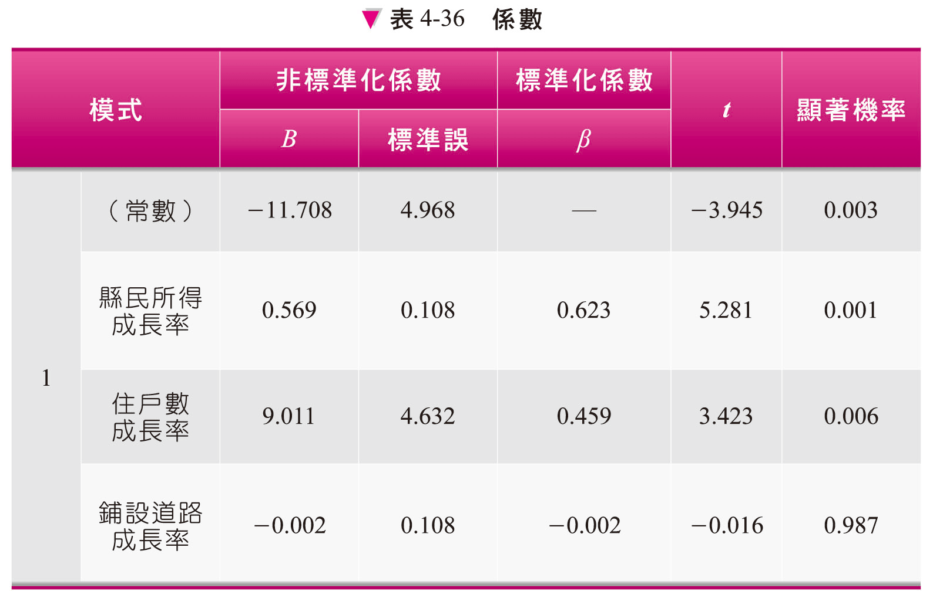
4.8 複迴歸分析並不一定經常順利
註：從屬變數──銷售輛數成長率

Slide 78
4.8 複迴歸分析並不一定經常順利
所謂交叉相關係數(cross correlation fanction)是相關係數的一種，挪移二變數間的對應在求相關係數，對應的挪移稱為落後(lag)，當落後0時，即與一般的相關係數一致。

Slide 79
4.8 複迴歸分析並不一定經常順利
複迴歸式即為：
$$Y=0.569×縣民所得成長率+9.011×住戶數成長率 \\ −0.002×鋪設道路成長率−11.708$$

Slide 80
4.8 複迴歸分析並不一定經常順利
判定係數$R^{2}=0.916$愈接近1 ，則複歸式的適配會變得愈好。
此外，調整自由度的判定係數是0.888，與判定係數之差異不大。另外，杜賓-瓦特生(Dubin-Watson)的檢定值是4.281，因此似乎不必擔心自我相關。

Slide 81
4.8 複迴歸分析並不一定經常順利
其次，觀察標準偏迴歸係數時，絕對值大的是縣民所得成長率與住戶成長率的0.623與0.459 ，因此對汽車的銷售量數有影響的，似乎是縣民所得成長率與住戶數成長率。

Slide 82
4.8 複迴歸分析並不一定經常順利
接著調查說明變量的檢定，如觀察顯著機率時，比顯著水準0.05小的獨立變數是縣民所得成長率與住戶數成長率，因此可知此二個獨立變數對汽車銷售輛數成長率有貢獻。

Slide 83
4.8 複迴歸分析並不一定經常順利
鋪設道路成長率似乎對銷售輛數的成長率不太有影響。
此結果也與標準偏迴歸係數的大小一致，S教授終於略為放心一些。
註：當杜賓-瓦特生的檢定值接近2時，沒有一次自我相關。

Slide 84
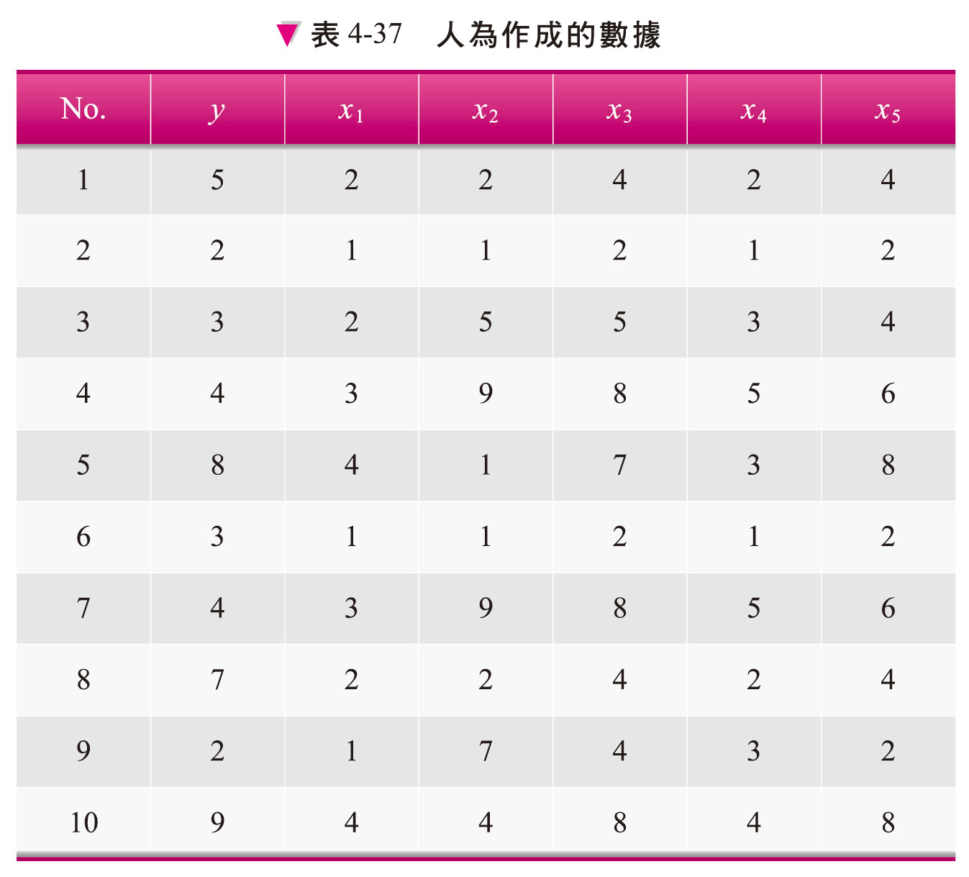
4.9 多重共線性的問題點
試使用表4-37的數據，進行複迴歸分析：

Slide 85
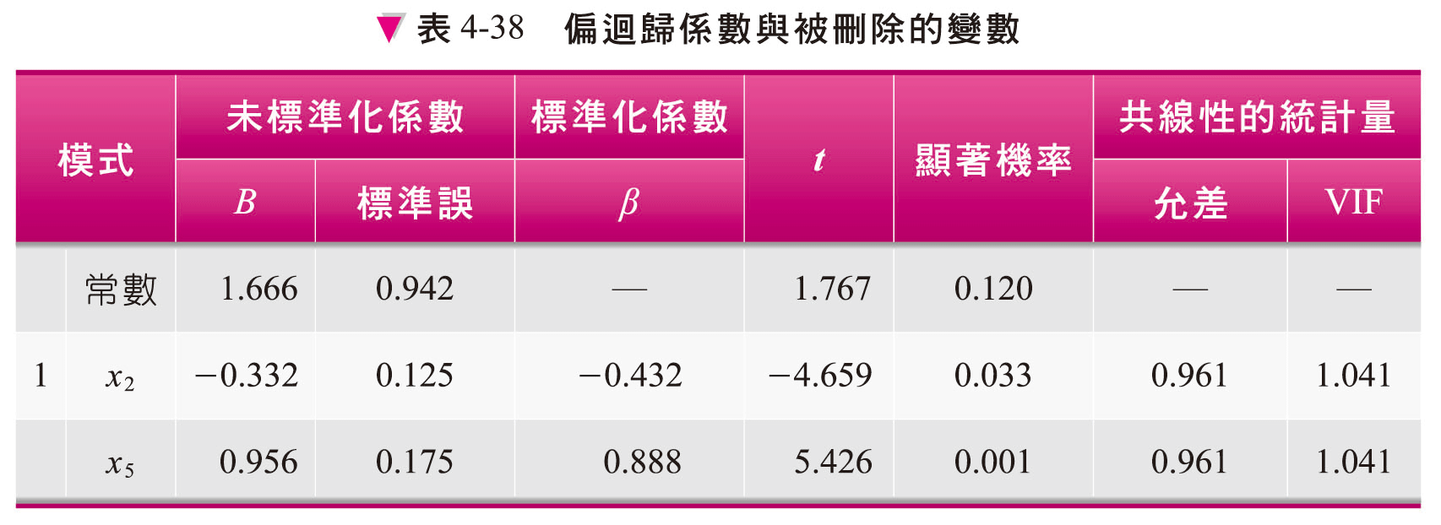
4.9 多重共線性的問題點
SPSS的輸出，即如表4-38所示：

Slide 86
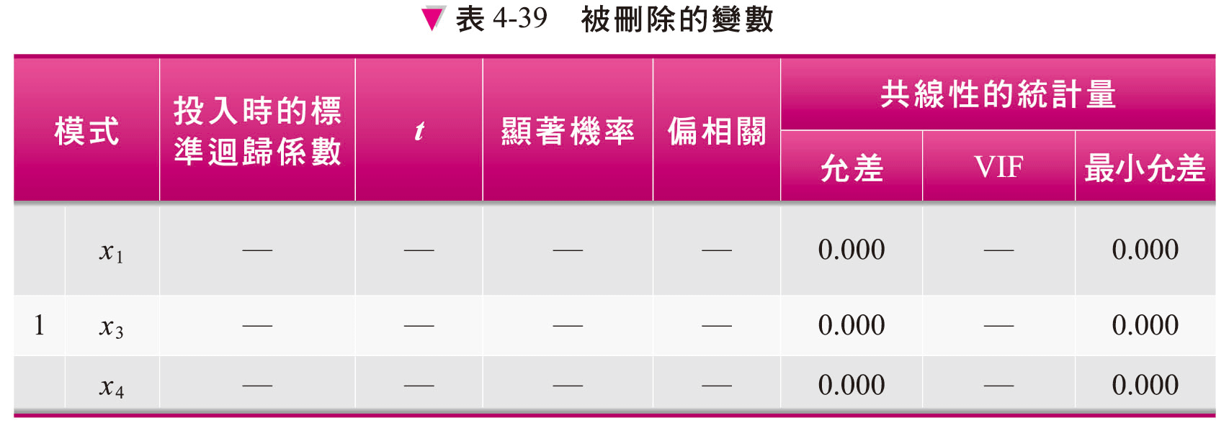
4.9 多重共線性的問題點

Slide 87
4.9 多重共線性的問題點
此例的獨立變數有五個，但為何複迴歸分析只採用其中的二個?
它的理由，在於如(4.24)式的關係式。
(4.24)
$$x_{1}={3x}_{1}−x_{5}，x_{3}=x_{1}−x_{4}，x_{5}={2x}_{1}$$

Slide 88
4.9 多重共線性的問題點
獨立變數之間，存在如此的一次關係式時，稱為「有共線性」，然而，存在有幾個共線性時，則稱為「有多重共線性」。
因此有共線性時會感到困擾的原因，與變異數共變異數矩陣的逆矩陣是否存在有關。再試算表4.9-1的變異數共變異數矩陣作分析比較。

Slide 89
4.9 多重共線性的問題點
$$x_{1 }{ x}_{2}{ x}_{3}{ x}_{4}{ x}_{5}$$
$$\begin{matrix}\begin{aligned}x_{1} \\ x_{2} \\ x_{3}\end{aligned} \\ x_{4} \\ x_{5}\end{matrix}\left[\begin{matrix}\begin{aligned}1.344 \\ 0.744 \\ 4.489\end{aligned} \\ 1.144 \\ 4.689\end{matrix}\begin{matrix}\begin{aligned} 0.744 \\ 10.544 \\ 4.756\end{aligned} \\ 4.011 \\ 1.489\end{matrix}\begin{matrix}\begin{aligned} 4.489 \\ 4.756 \\ 5.733\end{aligned} \\ 3.244 \\ 4.978\end{matrix}\begin{matrix}\begin{aligned} 1.144 \\ 4.011 \\ 3.244\end{aligned} \\ 4.100 \\ 4.289\end{matrix}\begin{matrix}\begin{aligned} 4.689 \\ 1.489 \\ 4.978\end{aligned} \\ 4.289 \\ 5.378\end{matrix}\right]$$
觀察此變異數共變異數矩陣時，
$$2×第1列 = 第5列$$

Slide 90
4.9 多重共線性的問題點
$${2x}_{1}=x_{5}$$
$$↓$$
$$Cov\left({2x}_{1},x_{i}\right)=Cov\left(x_{5},x_{i}\right)$$
$$↓$$
$$2Cov\left(x_{1},x_{i}\right)=Cov\left(x_{5},x_{i}\right)$$
此顯示「變異數共變異數矩陣的秩少了1，因此逆矩陣不存在」。逆矩陣不存在，即無法求出偏迴歸係數。

Slide 91
4.10 虛擬變數的利用
表4-40的數據，是針對銀行員265人的薪資進行調查所得的結果。變數之中，有性別或職種之類的名義變數。

Slide 92
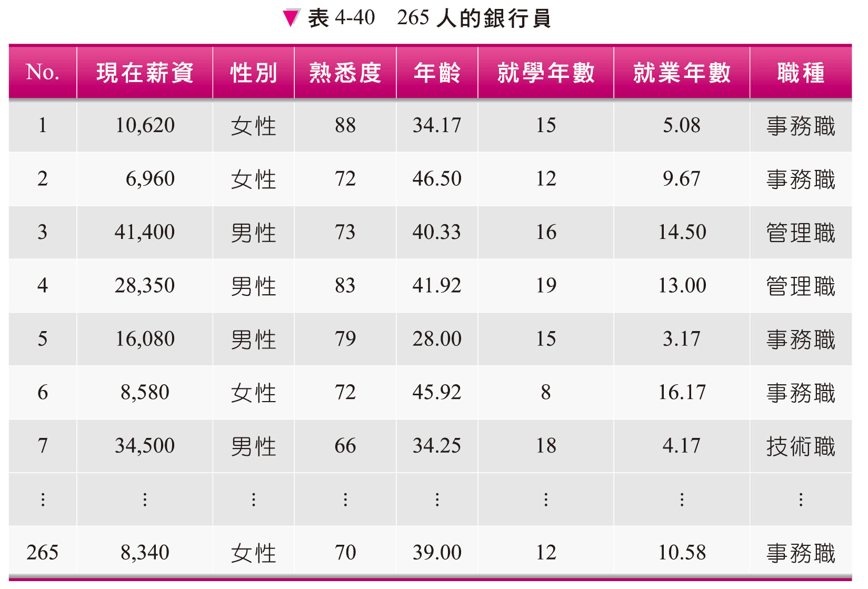
4.10 虛擬變數的利用

Slide 93
4.10 虛擬變數的利用
變數之中有名義變數時，如表4-41變換成虛擬變數時，即可進行複迴歸分析。

Slide 94
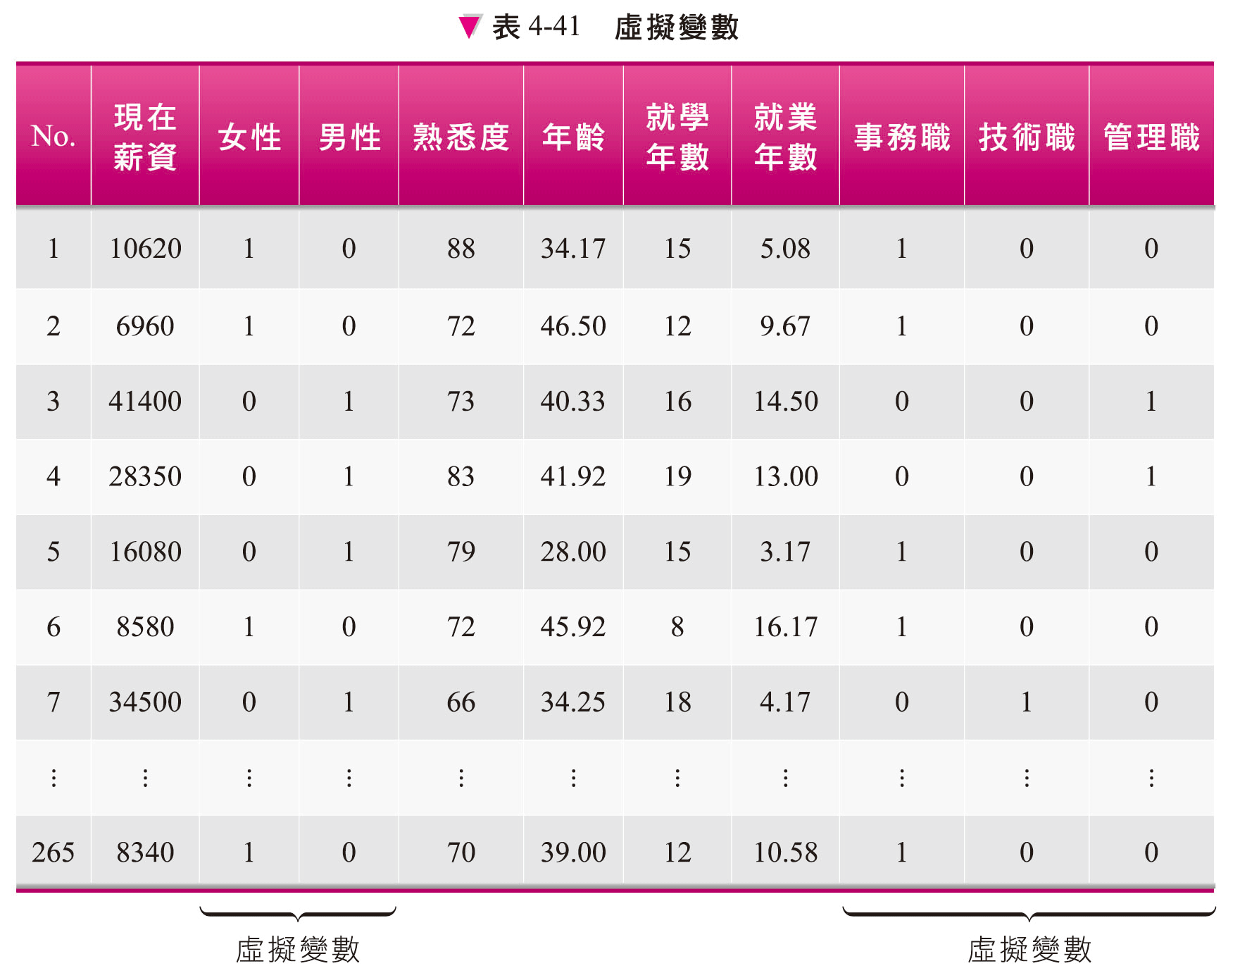
4.10 虛擬變數的利用

Slide 95
4.10 虛擬變數的利用
因為有多重共線性的問題，將其中之一的虛擬變數先從分析中刪除。因此，以虛擬變數而言 ，試列舉｛女性，事務職，技術職｝並進行複迴歸分析。

Slide 96
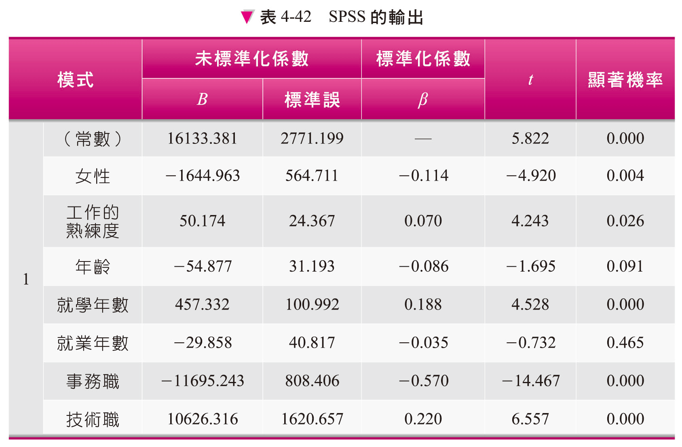
4.10 虛擬變數的利用

Slide 97
4.10 虛擬變數的利用
此時，女性處的顯著機率，即為以下假設的檢定：
假設$H_{0}$：「以男性的薪資作為基準時，女性的薪資與男性的薪資無差異。」

Slide 98
4.10 虛擬變數的利用
顯著機率0.004$≤$顯著水準0.05時因此假設被否定。因此，女性的薪資與男性的薪資有差異。
男性是0，女性是1，女性的未標準化係數出現負相關，是指女性的薪資比男性的薪資低，其事務職、技術職分別是以管理職為基準。

Slide 99
4.11.1 關於變數變換
進行複迴歸分析之前，先試著進行變數變換是不錯的想法。例如對圖4-15進行對數變換時，二變數間之關係即清楚明白顯示。

Slide 100
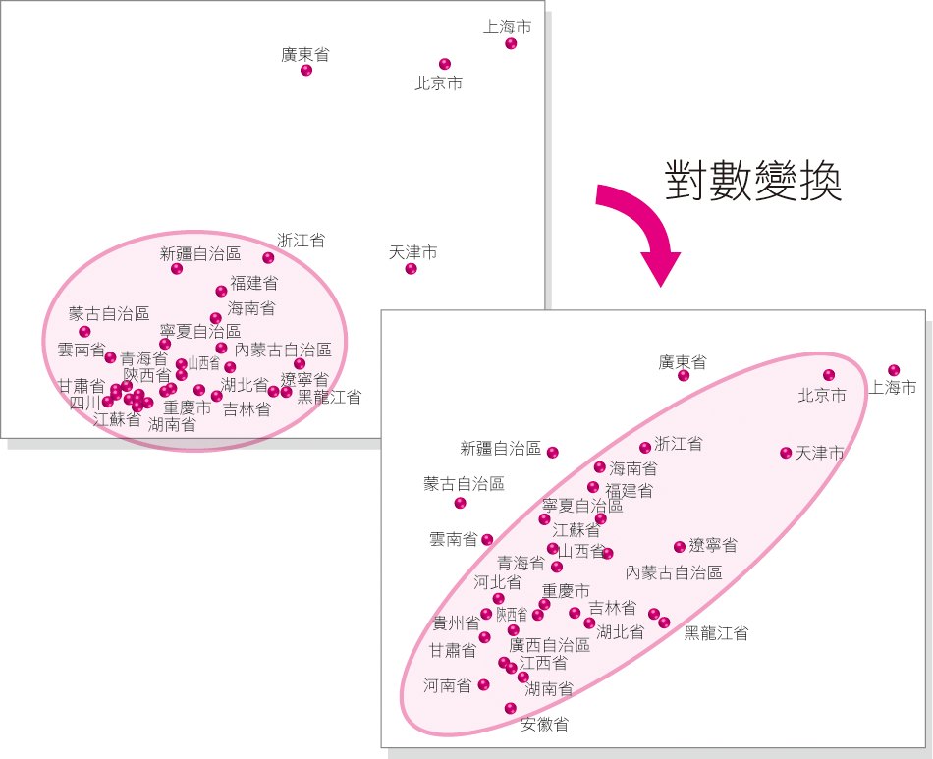
4.11.1 關於變數變換
圖4-15

Slide 101
4.11.2 為了接近常態分配 所進行的變換
使數據的分配接近常態分配所使用的變換，有$BOX、COX$變換。對數變換是$BOX、COX$變換的一種。

Slide 102
4.11.3 各種的迴歸分析
迴歸分析，並非只是單迴歸分析或複迴歸分析。
其他還有許多如logistic迴歸分析、類別迴歸分析、順序迴歸分析、名義迴歸分析、非線型迴歸分析與時間數列數據的迴歸分析，在時間數列數據的迴歸分析中，要利用時間數列分析的自我迴歸模式。

Slide 103
4.12 複迴歸分析的實踐(輸入法)
$＊$統計處理的步驟
步驟1
統計處理是從圖4-16的狀態，以滑鼠點選分析(A)開始的。
從清單之中選擇迴歸(R)。

Slide 104
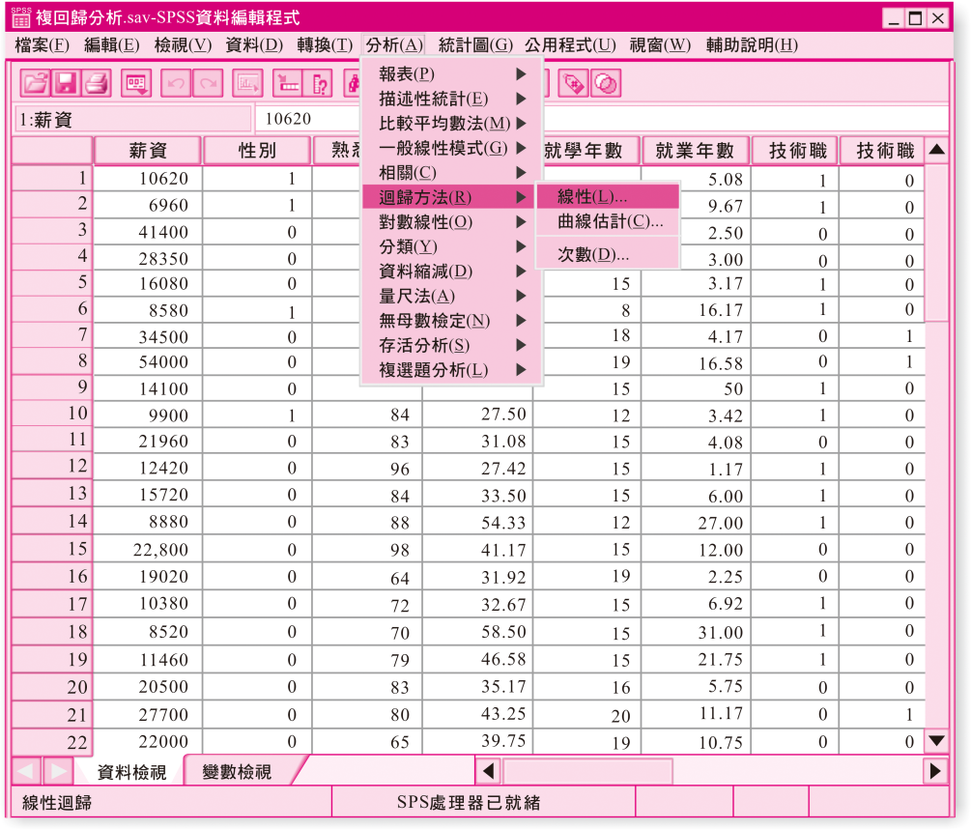
4.12 複迴歸分析的實踐(輸入法)
圖4-16

Slide 105
4.12 複迴歸分析的實踐(輸入法)
$＊$統計處理的步驟
步驟2
圖4-17出現子清單，點選線性(L)。於是，出現下方的對話框。

Slide 106
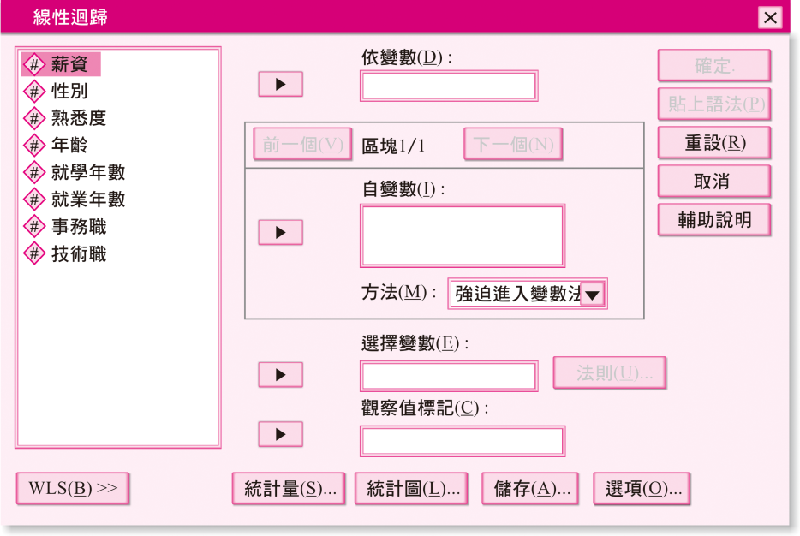
4.12 複迴歸分析的實踐(輸入法)
圖4-17

Slide 107
4.12 複迴歸分析的實踐(輸入法)
$＊$統計處理的步驟
步驟3
如圖4-18，按一下目前薪資，改變成藍色後，點選依變數(D) 左方的 。

Slide 108
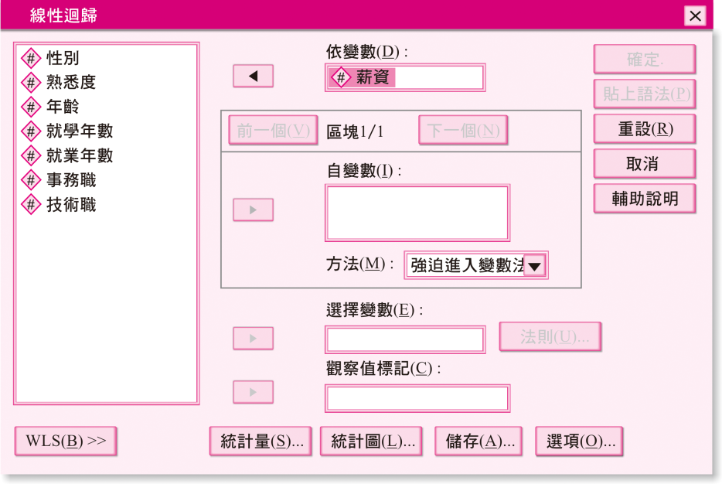
4.12 複迴歸分析的實踐(輸入法)
圖4-18

Slide 109
4.12 複迴歸分析的實踐(輸入法)
$＊$統計處理的步驟
步驟4
其次，將圖4-19剩餘的變數，全部移入自變數(I)的方框中。如能利用自變數(I)之左方的 時，就可順利進行。

Slide 110
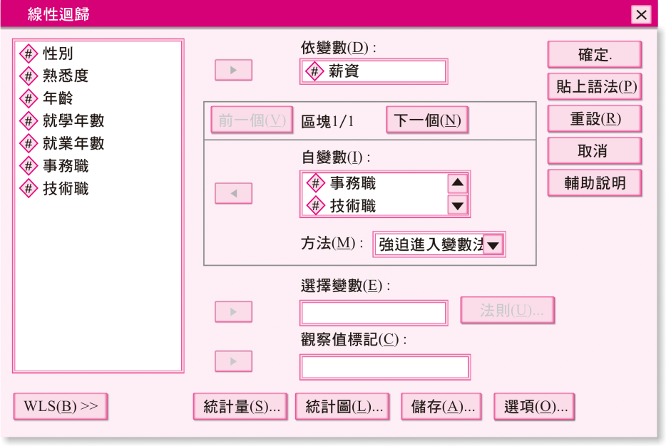
4.12 複迴歸分析的實踐(輸入法)
圖4-19

Slide 111
4.12 複迴歸分析的實踐(輸入法)
$＊$統計處理的步驟
步驟5
其次，點選圖4-19畫面下統計數(I)，出現如圖4-20的對話框，按一下部分與偏相相關(P)，共線性診斷(L)，然後按 畫面回到步驟4。

Slide 112
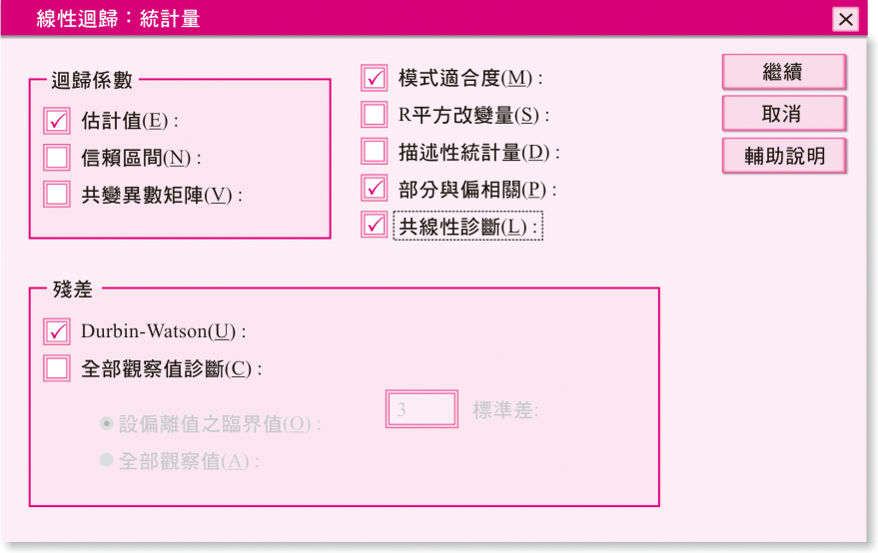
4.12 複迴歸分析的實踐(輸入法)
圖4-20

Slide 113
4.12 複迴歸分析的實踐(輸入法)
$＊$統計處理的步驟
步驟6
點選圖4-20統計圖(L)，於是畫面變成如圖4-21所示，按一下常態機率圖(R) ，接著按 畫面回到步驟4。

Slide 114
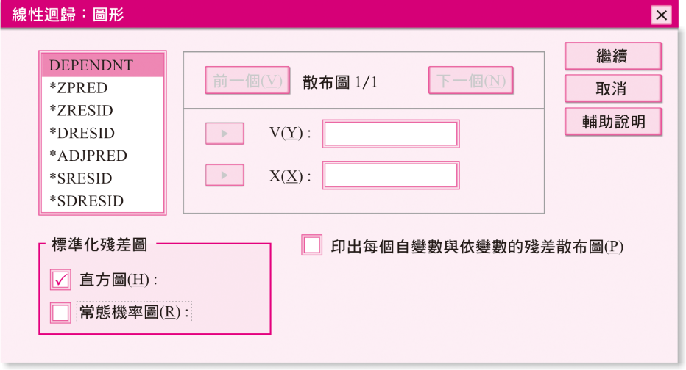
4.12 複迴歸分析的實踐(輸入法)
圖4-21

Slide 115
4.12 複迴歸分析的實踐(輸入法)
$＊$統計處理的步驟
步驟7
點選圖4-22的儲存(A)時，出現各種的統計量，試著按一下Cook’s(K)、影響量數(G)、共變異數比值(V)，接著按 。

Slide 116
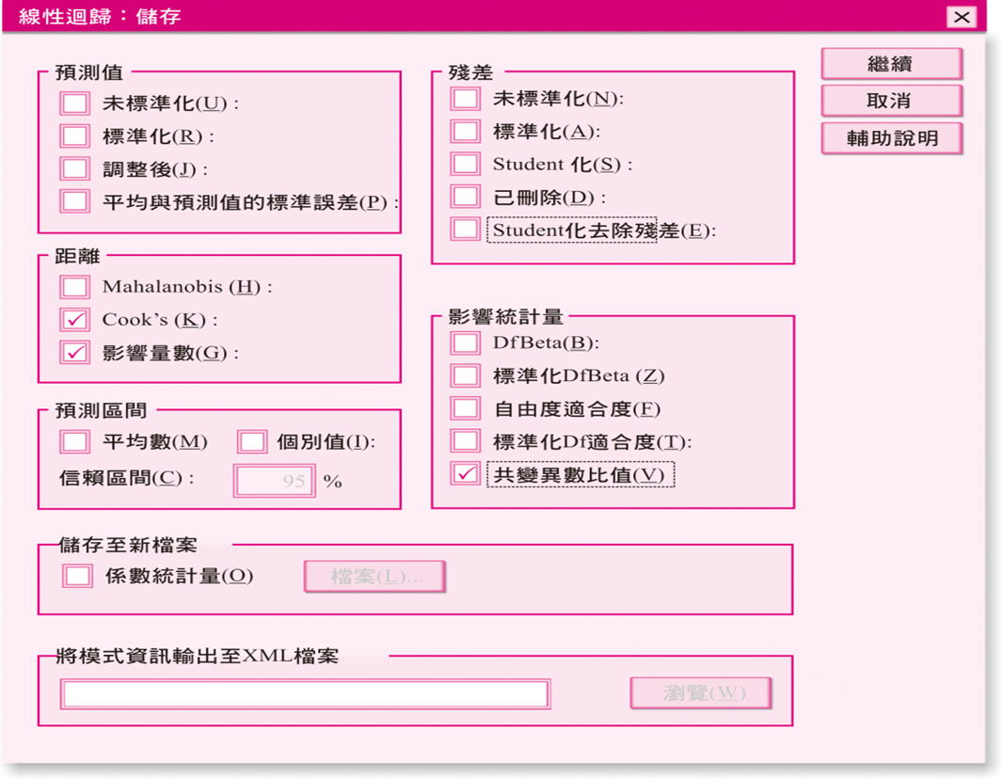
4.12 複迴歸分析的實踐(輸入法)
圖4-22

Slide 117
4.12 複迴歸分析的實踐(輸入法)
$＊$統計處理的步驟
步驟8
畫面變成如圖4-23時，以滑鼠按一下 時，即告結束。

Slide 118
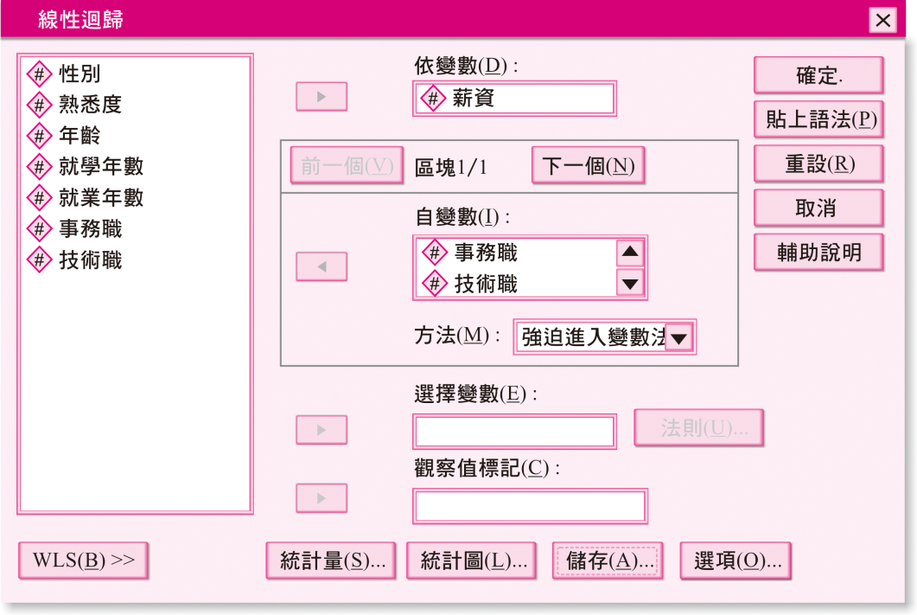
4.12 複迴歸分析的實踐(輸入法)
圖4-23

Slide 119
4.12.1 名詞解釋
1.偏相相關係數：
從$y$與$x_{1}$分別去除$x_{2}$之影響後，$y$與$x_{1}$的相關係數稱為偏相關係數。
2.部分相關係數：
$${由x}_{1}去除x_{2}之後，y與x_{1}的相關係數 \\ 稱為部分相關係數。$$

Slide 120
4.12.1 名詞解釋
3.零階相關
(zero-order correlation)：
對二個變數$x與y$有影響的變數稱為控制變數，無控制變數的相關係數稱為零階相關，換言之，即為一般係數。

Slide 121
4.12.1 名詞解釋
4.多重共線性：
$\hat{Y}=b_{0}+b_{1}X_{1}+b_{2}X_{2}+…b_{k}X_{k}$ (4.25)
變數間有線性關係時，稱為有共線性。有兩個以上線性關係時，稱為多重共線性。

Slide 122
4.12.1 名詞解釋
5.複相關係數(R)：
依變數$Y與所估計的依變數\hat{Y}$之間的相關係數。
6.決定係數($R^{2}$)：
表示複迴歸的配適程度。
7.修正決定係數$\left({\overline{R}}^{2}\right)$：
修正決定係數受說明變數個數增加之影響。

Slide 123
4.12.1 名詞解釋
8.Cook’s距離：
數據設為$\left\{x_{1},x_{2}⋯,x_{N}\right\}，除去第i$個數據$x_{i}$後進行迴歸分析時，要評估對其結果產生何種的影響即稱為影響解析。因此影響解析可思考成尋找偏離值的方法。
此時所用的是Cook’s距離。
當此值甚大時，有可能是異常值。

Slide 124
4.12.1 名詞解釋
9.共變異數比等於：
$$\frac{除去某數據時的變異共變異距陣的行列式}{包含所有數據的變異共變異距陣的行列式}$$
如共變異數比接近1時，所除去的數據對變異共變異距陣無影響。

Slide 125
4.12.1 名詞解釋
10.影響量數(leverage)：
是指某數據對預測的影響大小，對此值甚大其有可能是異常值。

Slide 126
4.13 逐步迴歸法
某心臟科醫師研究心臟手術後病患的存活時間Y(天)與病人手術前的身體狀況如血塊${\text{分數} X}_{1}$、體能指標$X_{2}、$肝功能分數$X_{3}、$酵素檢定分數$X_{4}$與體重$X_{5}$的關係，收集50位開刀病人資料如表4-50所示：

Slide 127
4.13 逐步迴歸法
這張是放表4-50喔!
內容弄錯了!

Slide 128
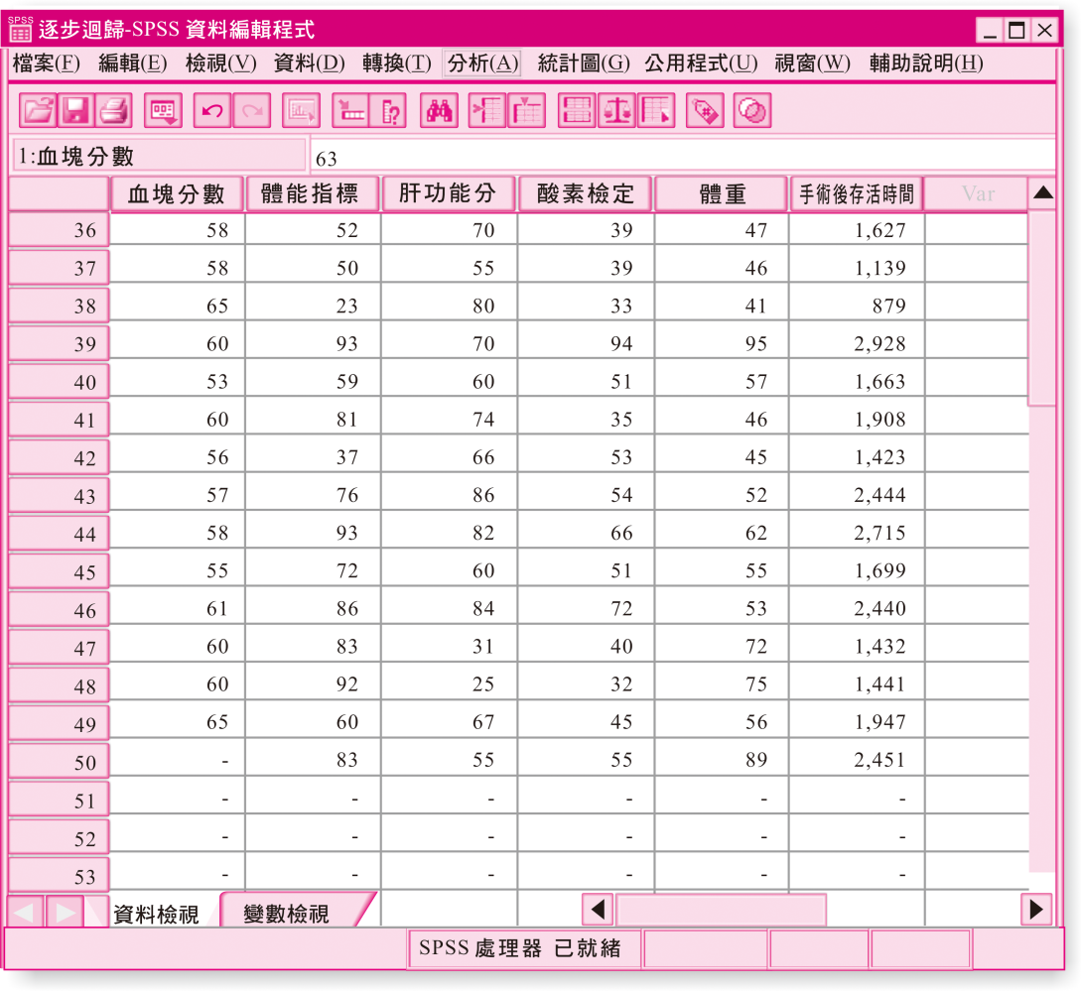
4.13 逐步迴歸法
【數據輸入的類型】
表4-50數據如圖4-29輸入。

Slide 129
4.13 逐步迴歸法
【統計處理的步驟】
步驟1
從分析清單中的迴歸方法選擇線性。
(如下圖)

Slide 130
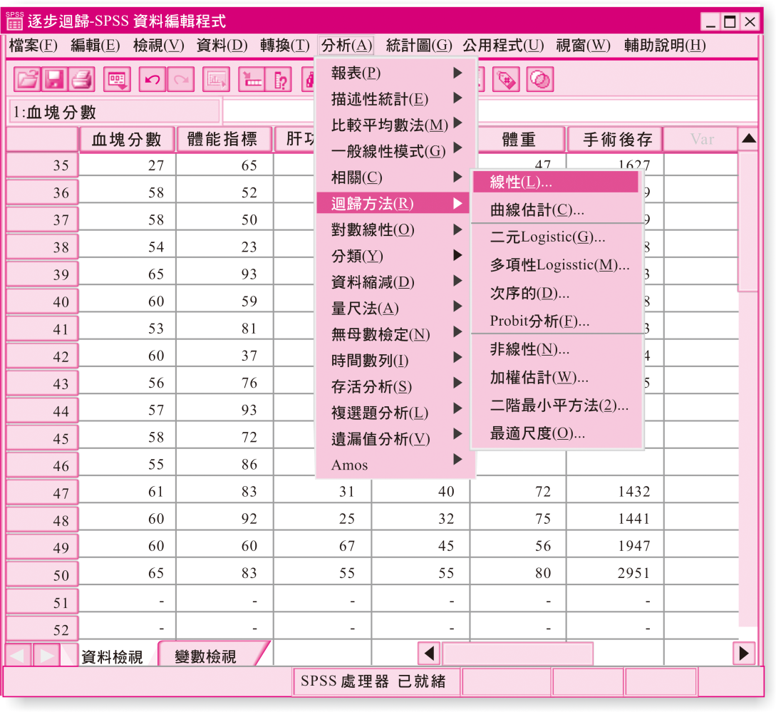
4.13 逐步迴歸法

Slide 131
4.13 逐步迴歸法
【統計處理的步驟】
步驟2
在依變數方框中輸入想預測的手術後存活時間，在自變數方框中全部輸入成為自變數的備選變數〔血塊分數〕〔體能指標〕〔肝功能分數〕〔酵素檢定分數〕〔體重〕。
(如下圖)

Slide 132
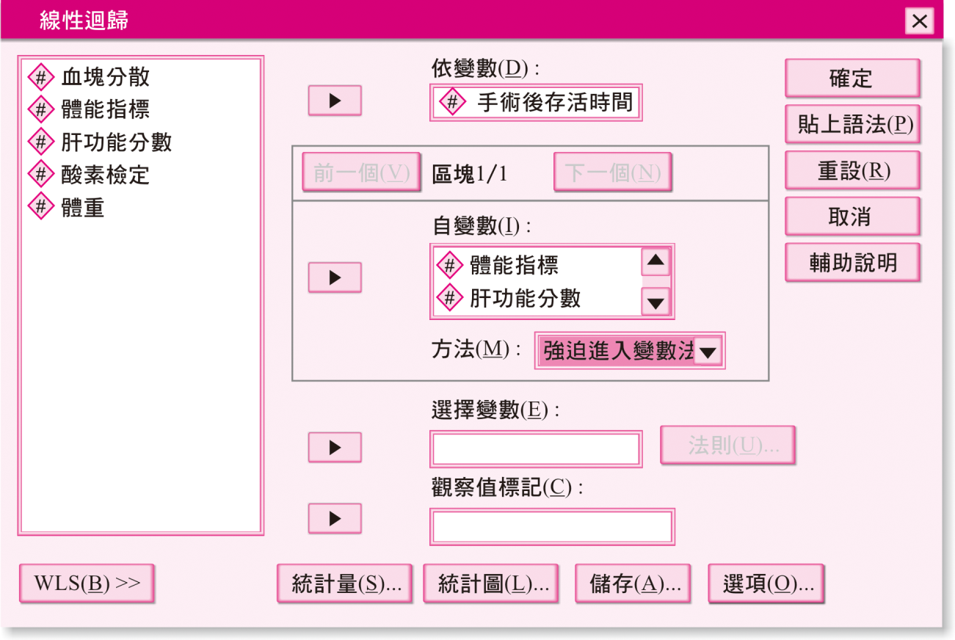
4.13 逐步迴歸法

Slide 133
4.13 逐步迴歸法
【統計處理的步驟】
步驟3
從以下方法的對話框中選擇逐步迴歸，再按確定。
(如下圖)
註：若某一變數一定要列入迴歸式中，此變數可採強迫進入法(第12版以後稱為輸入法) ，其他變數可採逐部法。

Slide 134
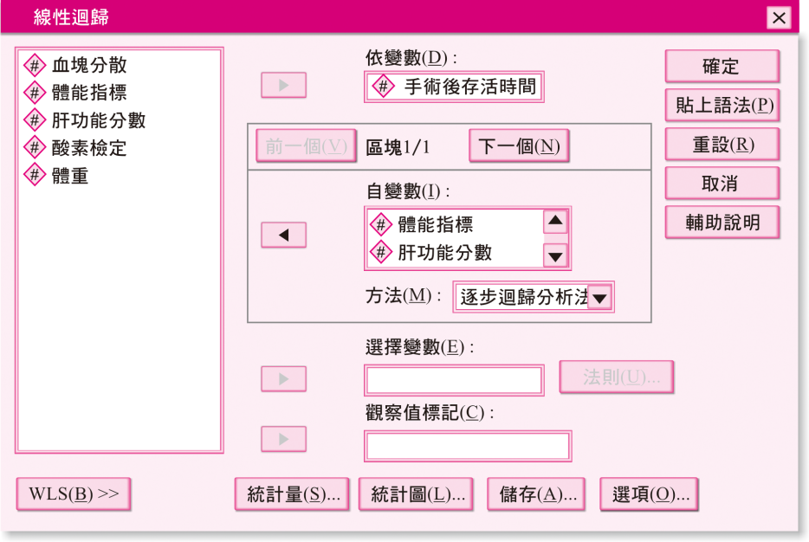
4.13 逐步迴歸法

